Slide 1

আস্‌সালামু আলাইকুম
শুভেচ্ছা তোমাদেরকে

Slide 2
পরিচয়
মোঃ মোমিন ইসলাম
প্রভাষক (আরবী)
নান্দেড়াই দারুল হুদা কামিল মাদ্রাসা,
চিরিরন্দর, দিনাজপুর
শ্রেণি- ৮ম
বিষয়- ইসলাম ও নৈতিকতা শিক্ষা
(অধ্যায়-৪, পাঠ-৩)

Slide 3


Slide 4


Slide 5
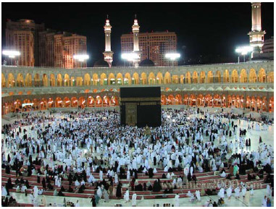

Slide 6
ভ্রাতৃত্ব

Slide 7
শিখনফল-
এ পাঠ শেষে শিক্ষার্থীরা-
১। ভ্রাতৃত্ব কাকে বলে- তা বর্ণনা করতে পারবে।
২। ভ্রাতৃত্বের প্রকারগুলো লিখতে পারবে।
৩। বিশ্ব ভ্রাতৃত্বের ব্যাখ্যা করতে পারবে।

Slide 8
إنا خلقناكم من ذكر و أنثي و جعلناكم شعوبا و قبائل لتعارفوا
[الحجرات:13]
আমি তোমাদেরকে একজন পূরুষ ও একজন নারী হতে সৃষ্টি করে জাতি ও গোত্রে বিভক্ত করেছি, যাতে করে তোমরা একে অপরকে চিনতে পার
[আল-হুজুরাত-১৩]

Slide 9
إنما المؤمنون إخوة
الحجرات:10
মুমিনরা পরস্পর ভাই ভাই
[আল-হুজুরাত-১০]

Slide 10
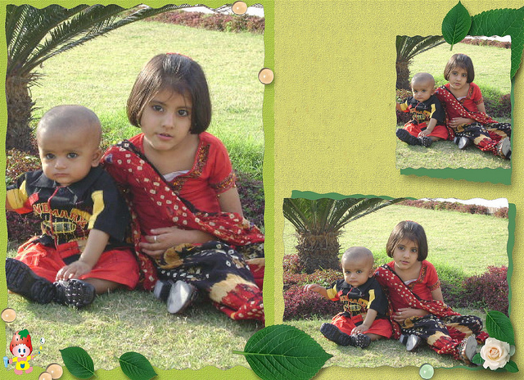
ঔরসজাত ভ্রাতৃত্ব

Slide 11
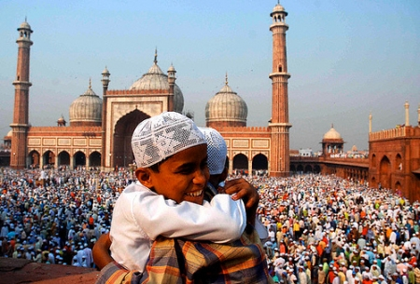
বিশ্ব ভ্রাতৃত্ব

Slide 12
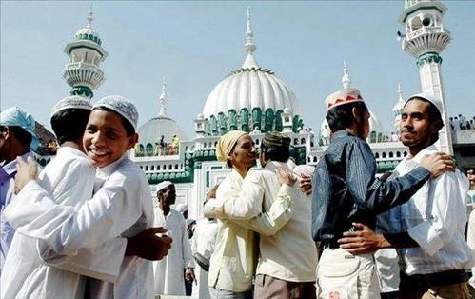
মুসলিম ভ্রাতৃত্ব

Slide 13
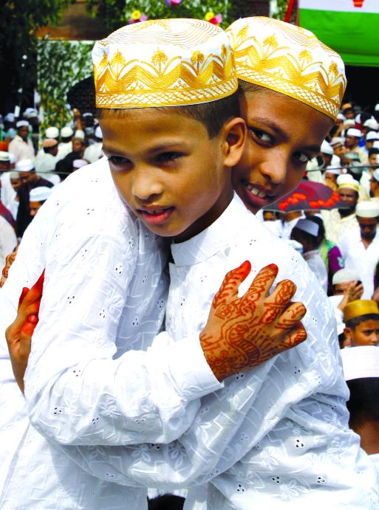

Slide 14
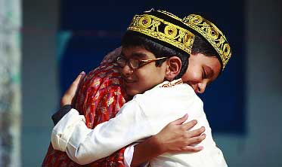

Slide 15
দলীয়কাজ-
প্রশ্ন- ভ্রাতৃত্ত্বের সুফলগুলো লিখ।

Slide 16
মুল্যায়ন-
১। ভ্রাতৃত্ব কাকে বলে ?
২। ভ্রাতৃত্বের প্রকারগুলো কি কি ?
৩। বিশ্ব ভ্রাতৃত্বের ব্যাখ্যা কর।

Slide 17
বাড়ির কাজ-
সালাম-বরকত। তারা দুইজনে একই অফিসে একই পদে চাকুরি করে। তারা দুইজনে মিলেমিশে সবকাজ করে। তারা একজনের দুখে অপরজন দুখী হয় ও একজনের সুখে অপরজন সুখী হয়।
প্রশ্ন- বিশ্ব ভ্রাতৃত্বের ইতিবাচক দিকগুলো তুলে ধর।

Slide 18

ধন্যবাদ
ওয়াস্‌সালাম

